Slide 1

MENGELOLA DESAIN TABEL
M I c r o s o f t A c c e s s 2 0 1 3
Adi Rachmanto, S.Kom., M.Kom – UNIKOM - 2014

Slide 2
Untuk membentuk tabel dari objek tabel yang sudah ada, ada dua cara untuk melakukannya, yaitu :
  Melalui jendela DataSheet View, dimana kita dapat memasukkan data input terlebih dahulu, baru mengatur struktur tabel.
  Melalui jendela Design View, dimana kita dapat membuat struktur tabel dahulu, baru memasukkan data input.

Slide 3
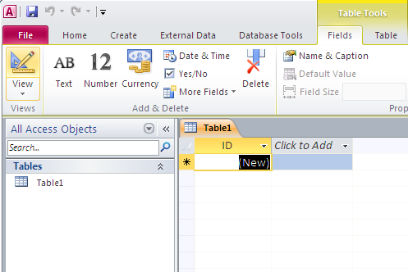
Klik icon Design View, yang ada di Tab Field → View → Design View untuk menampilkan jendela Design View

Slide 4
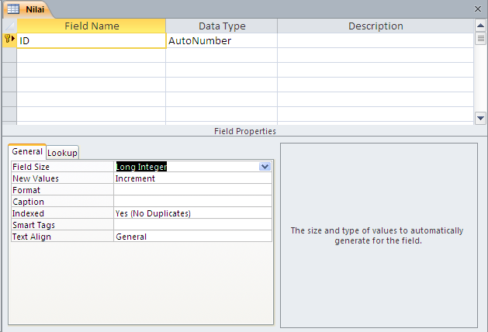
Jendela Design View
Dalam jendela Design view terdapat dua buah bidang atau pane. Bidang-bidang tersebut adalah:
Pane bagian atas yang berisi kolom Field Name, Data Type, dan Description.
Pane bagian bawah berisi property field yang aktif.
Kita dapat berpindah antar pane dengan mengggunakan tombol F6 atau dengan mengklik bagian pane tersebut.

Slide 5
FIELD NAME / NAMA FIELD
Pada kolom Field Name, kita dapat memasukkan nama-nama field. Sedangkan aturan untuk nama field adalah :
Dalam sebuah tabel tidak boleh ada field yang memiliki nama sama.
  Panjang nama field dapat terdiri dari 64 karakter yang merupakan kombinasi antara huruf, angka, spasi, dan karakter khusus, kecuali tanda titik (.), tanda seru (!), tanda petik atas (‘), serta tanda kurung siku ([ ]).

Slide 6
Type Data yang digunakan di Ms.Access 2010
TIPE data | KETERANGAN
Text | Untuk menerima data teks sampai 255 karakter yang terdiri dari huruf, angka, dan simbol grafik.
Memo | Untuk menerima data teks sampai 65,535 karakter yang terdiri dari huruf, bilangan, tanda baca, serta symbol grafik. Tipe data ini tidak dapat digunakan sebagai acuan untuk pengurutan data (indeks).
Number | Untuk menerima digit, tanda minus dan titik decimal. Tipe data number mempunyai 5 pilihan ukuran bilangan dan jumlah digit tertentu.
Data / Time | Untuk menerima data tanggal dan waktu, serta nilai tahun yang dimulai tahun 100 sampai dengan tahun 9999.
Currency | Untuk menerima data digit, tanda minus dan tanda titik decimal dengan tingkat ketepatan 15 digit decimal di sebelah kiri tanda titik decimal dan 4 digit di sebelah kanan tanda titik decimal.
AutoNumber | Untuk menampilkan nomor urut otomatis, yaitu berupa data angka mulai dari 1 dengan nilai selesai
Yes/No | Tipe ini untuk menerima salah satu data dari dua nilai, yaitu Yes/No, True/False, atau On/Off.
OLE Object | Untuk menerima data yang berupa objek grafik, spreadsheet, foto digital, rekaman suara, atau video yang dapat diambil dari program aplikasi lain. Ukuran maksimum adalah 1 gigabyte.
Hyperlink | Untuk menerima data yang berupa teks yang berwarna dan bergaris bawah dan grafik serta tipe data ini berhubungan dengan jaringan.
Attachment | Untuk menerima data yang berupa file gambar, spreadsheet, dokumen, grafik, dan tipe file lain.
Lookup Wizard | Untuk menampilkan satu dari beberapa tipe data yang ada dalam suatu daftar. Data tersebut dapat kita ambil dati tabel maupun query yang ada.

Slide 7
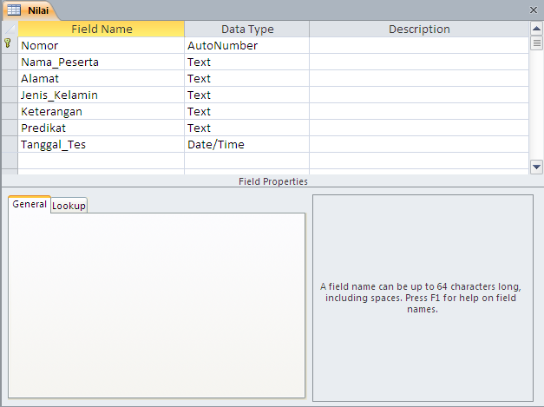
Buatlah struktur tabel seperti di atas

Slide 8
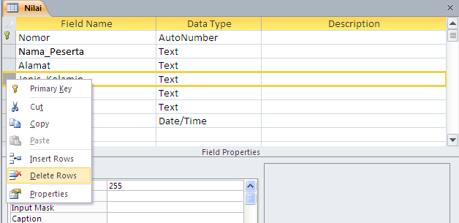
M e n g h a p u s F I e l d
Jika kita ingin menghapus field yang sudah dibuat, maka dapat melakukan dengan langkah sebagai berikut :
Seleksi field yang akan dihapus, dengan cara menempatkan pointer di sisi kiri, sampai pointer berubah menjadi tanda panah, kemudian klik kanan, pilih menu Delete Rows

Slide 9
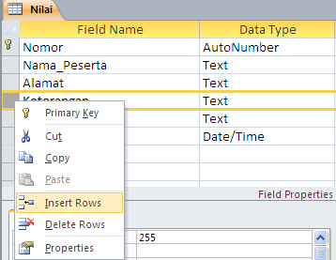
Menyisipkan Field
Jika kita ingin menyisipkan suatu field, maka dapat melakukan dengan langkah sebagai berikut :
Seleksi satu field yang akan disisipkan, dengan cara menempatkan pointer di sisi kiri, sampai pointer berubah menjadi tanda panah, kemudian klik kanan, pilih menu Insert Rows

Slide 10
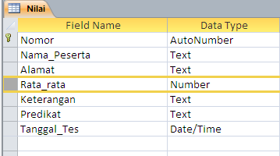
Menyisipkan Field
Maka akan muncul satu baris / field baru diatas field yang tadi kita seleksi.
Di baris yang baru, isi Field Name dengan Rata_rata, kemudian Data Type pilih yang Number.

Slide 11
Untuk Field name yang bertipe Number ketentuan panjang ukuran yang dapat dimasukkan ditentukan berdasarkan pilihan propertinya, yaitu:
PILIHAN | KETERANGAN
Byte | Memberikan nilai integer (bilangan bulat) dari 0 sampai 255 dan tidak termasuk pecahan.
Decimal | Memberikan nilai dari -10E28 sampai 10E28 dengan ketelitian sampai 28 digit di belakang titik decimal.
Integer | Memberikan nilai integer (bilangan bulat) dari -32,768 sampai 32,767 dan tidak termasuk pecahan.
Long Integer | Memberikan nilai integer dari -2,147,483,648 sampai 2,147,483,647 dan tidak termasuk pecahan.
Single | Memberikan nilai bilangan nyata (bilangan yang mungkin memiliki pecahan terkecil) dengan ketelitian sampai 7 digit decimal, yang dimulai dari -3.402823E28 sampai -1.401298E45 sampai 3.402823E38 untuk nilai positif.
Double | Memberikan nilai nyata (bilangan yang mungkin memiliki pecahan terkecil) dengan ketelitian sampai 15 digit di belakang titik decimal, yang dimulai dari -1.72000069313486231E308 sampai dengan -4.94065645841247E-324 untuk nilai negatif dan 1.7200069313486231E308 sampai 4.94065645841247E-324 untuk nilai positif.

Slide 12
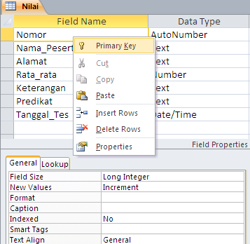
Membuat Primary Key
Primary Key adalah field dari tabel yang merupakan field unik dan tidak boleh ada nilai data yang sama. Ini merupakan kunci dari field lainnya.
Untuk membuat primary key pada tabel lakukan langkah – langkah sebagai berikut :
Klik kanan pada field yang akan dijadikan primary key kemudian klik menu Primary Key

Slide 13
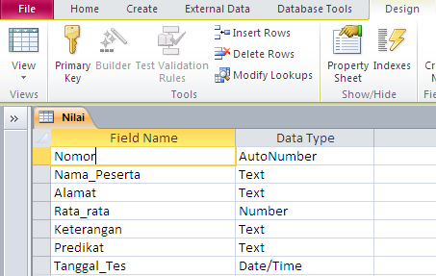
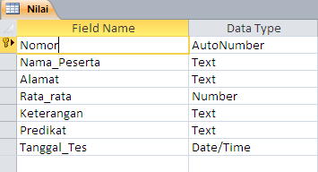
Membuat Primary Key
Atau, pilih field pada tabel kemudian klik pada icon menu Primary Key
Selanjutnya akan terlihat tanda primary key (tanda simbol kunci) pada field yang dibuat menjadi primary key tersebut

Slide 14
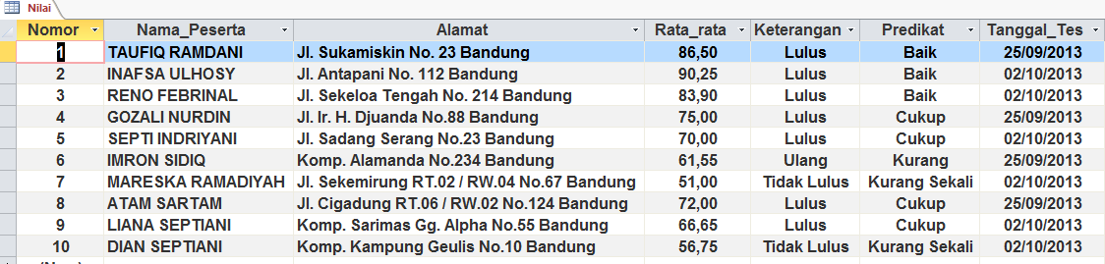
Isikan di Jendela DataSheet View data – data sebagai berikut :

Slide 15
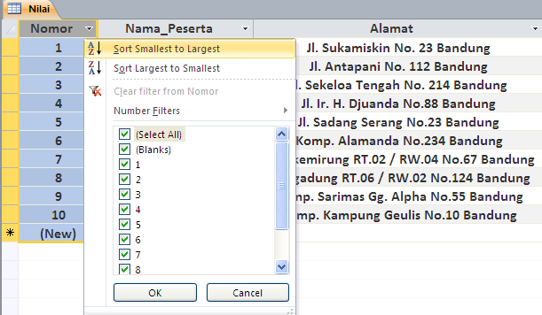
Mengurutkan Data
Mengurutkan data adalah menampilkan data record dengan urutan tertentu baik berdasarkan urutan abjad maupun berdasarkan urutan abjad maupun berdasarkan nilai data record.
Klik kanan atau klik kiri di bagian judul pada tampilan DataSheet View kemudian kita bisa memilih, apakah akan diurutkan dari urutan besar menuju yang kecil atau sebaliknya.

Slide 16
Menyaring Data (Filter)
Menyaring data adalah menampilkan data-data record berdasarkan kriteria tertentu. Dengan Filter, kita dapat membaca data dengan mudah karena data yang ditampilkan hanya data yang sesuai atau yang memenuhi kriteria penyaringan.

Slide 17
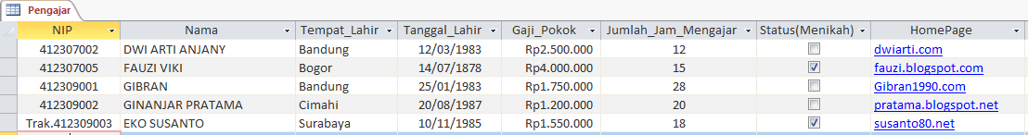
Buat tabel baru, kemudian tentukan type data field yang sesuai dengan data seperti gambar dibawah ini

